Slide 1
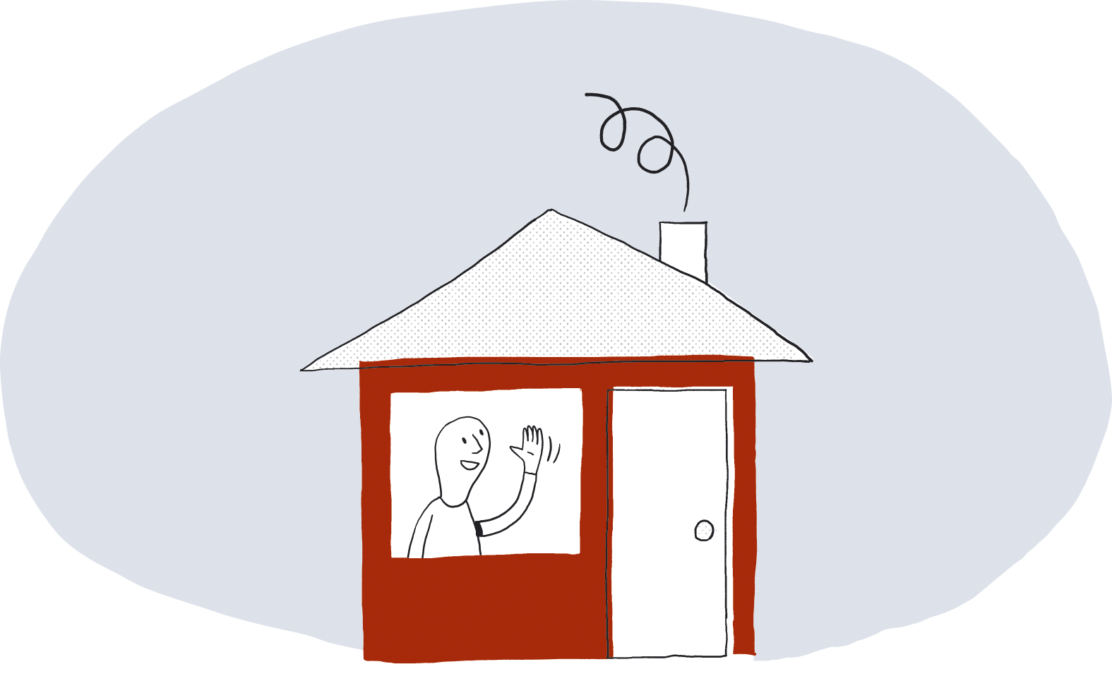
JAPANSK
ご家庭における火災予防対策
brannvernforeningen.no

Slide 2
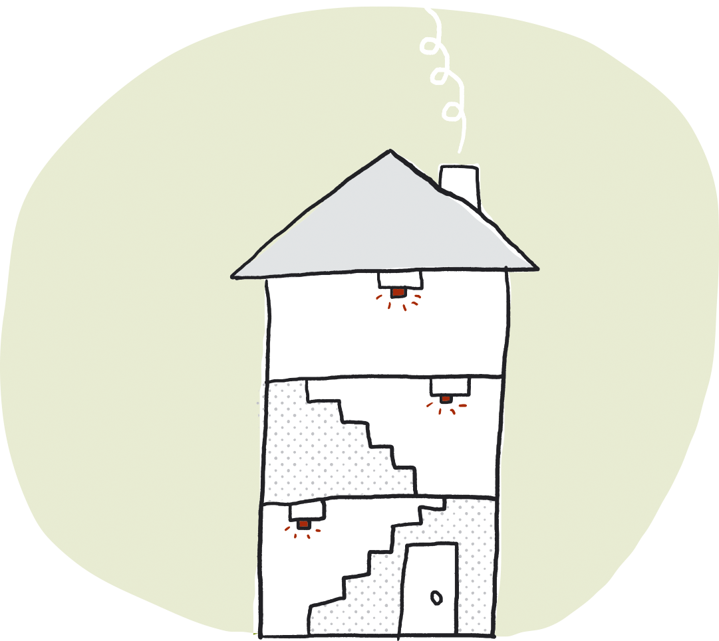
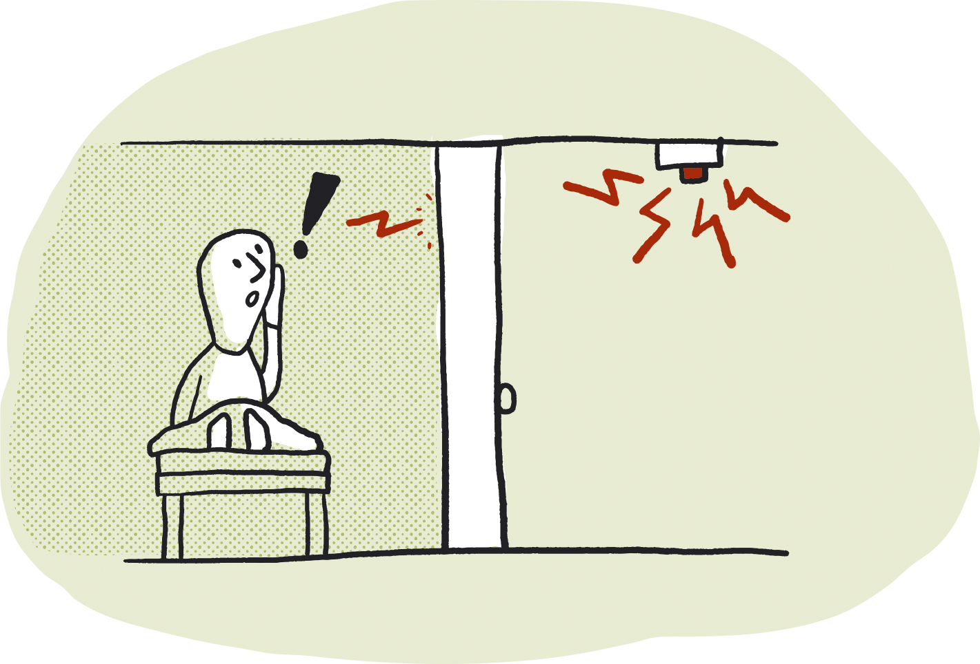
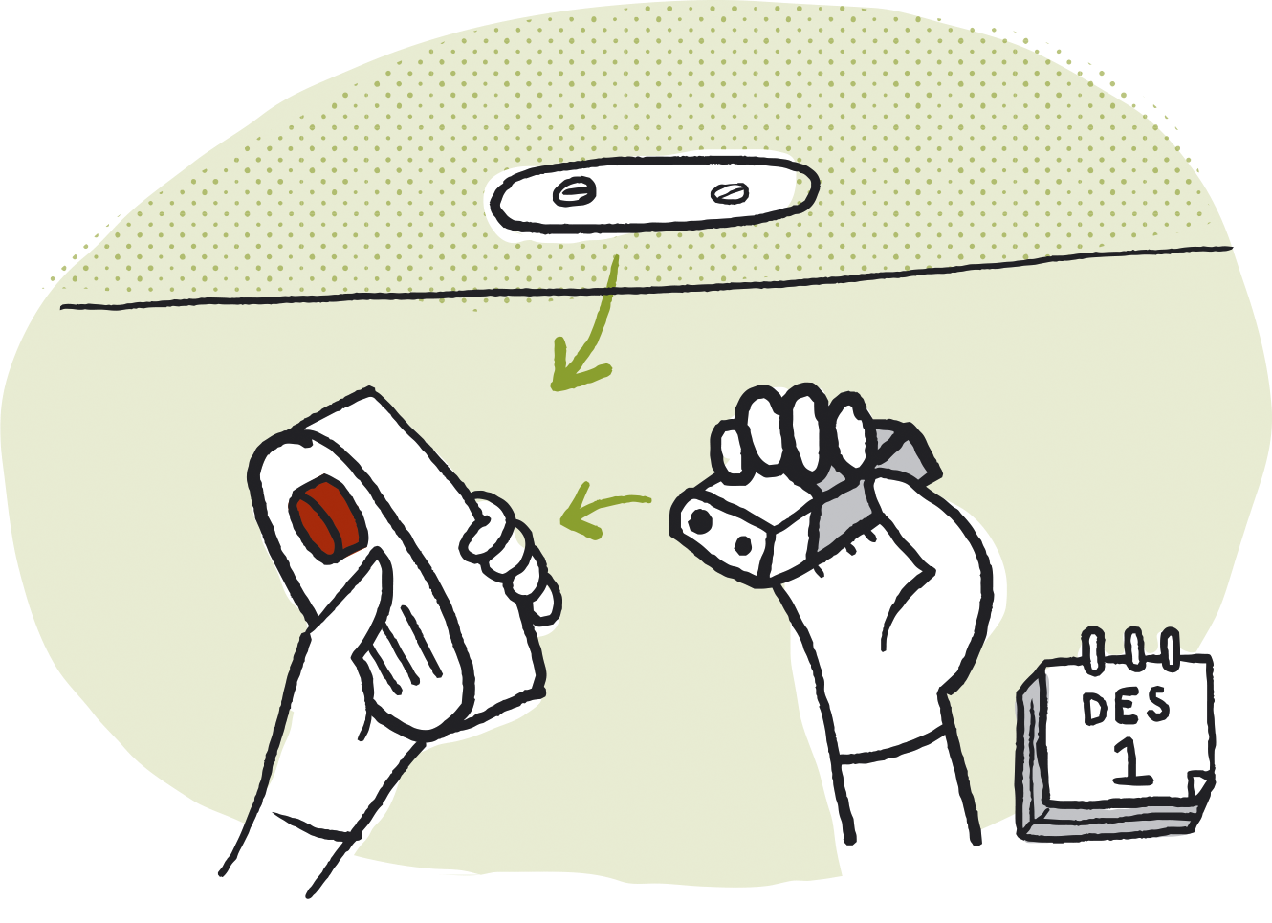
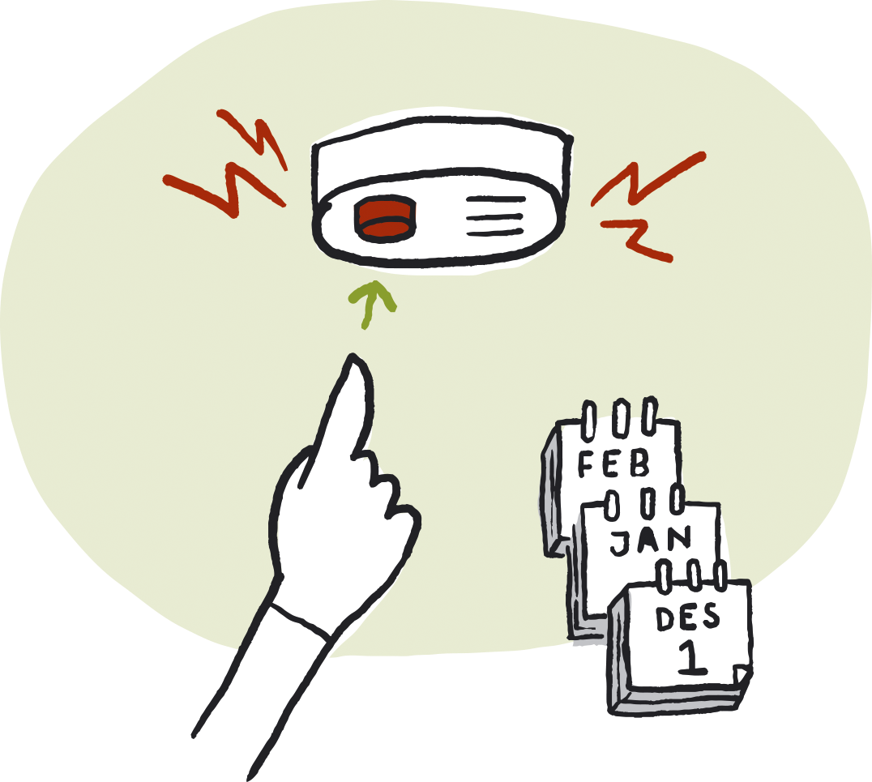
設置が義務化されている住宅用火災報知器
住宅の各階に最低1台の住宅用火災報知器の設定が義務付けられています。火災報知機は、火災が発生した場合、早い段階で警報を鳴らします。ドアを閉めた状態で寝室内にも警報が 聞こえるように設置、設定する必要があります。通常年に一度、電池交換が必要です。 テストボタンを押し、定期的に火災報知機の 点検を実施してください。

Slide 3
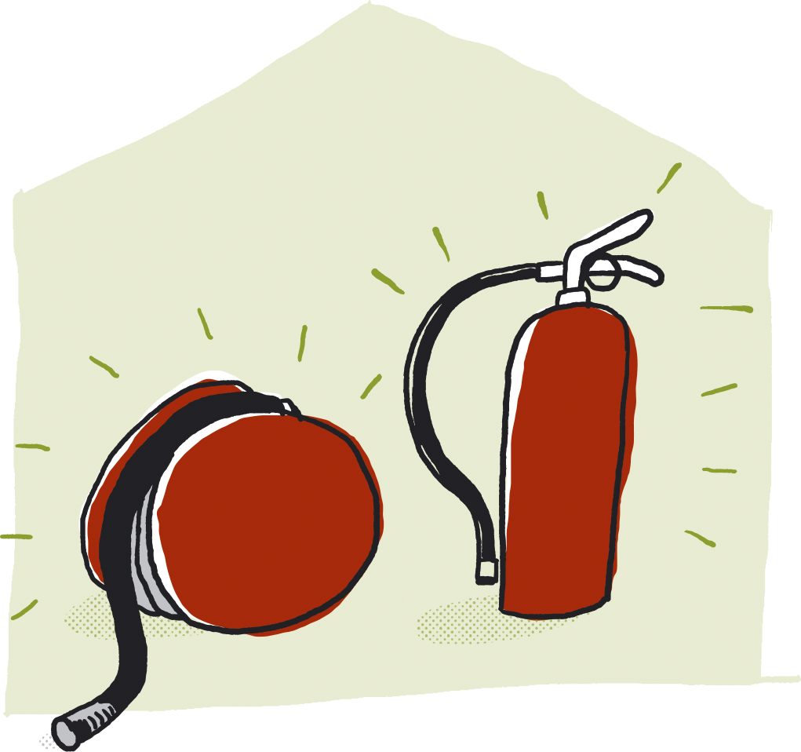
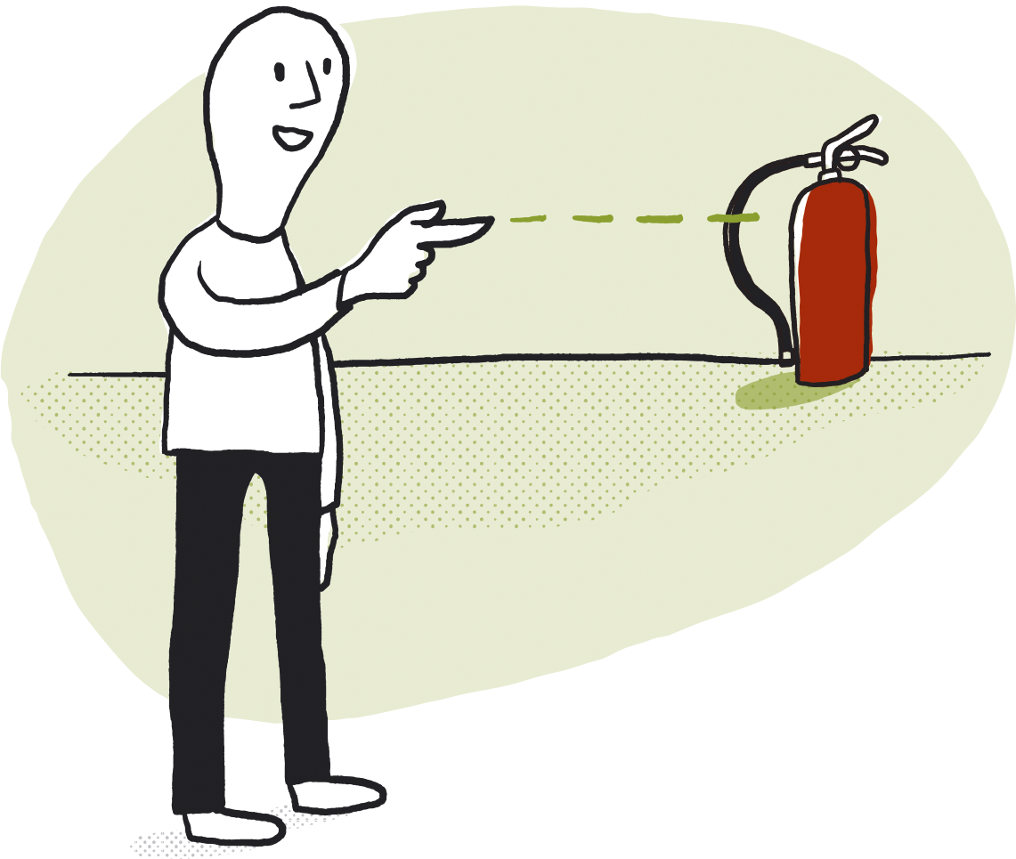
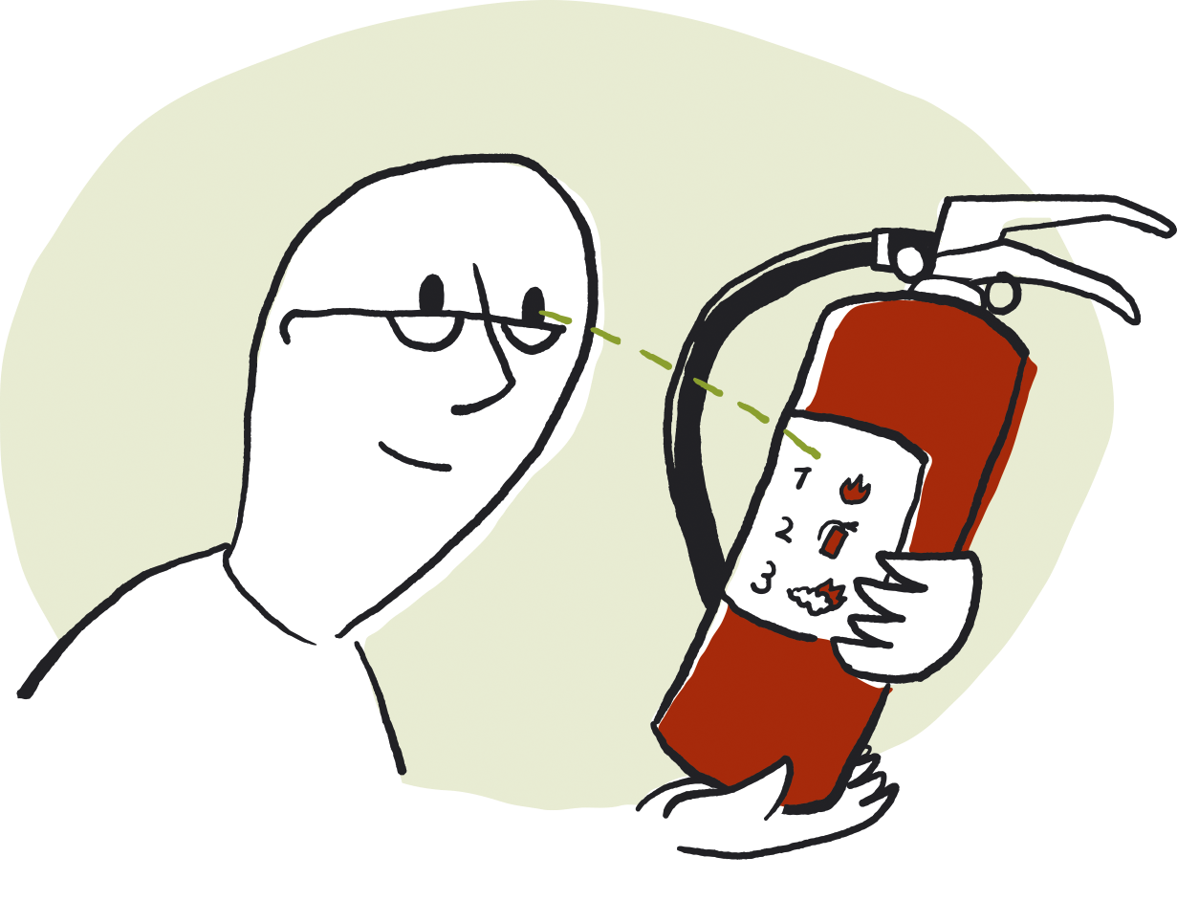
消火器/消火設備
住宅には消火ホースもしくは消火器を設置しなければならず、両方設置することが強く推奨されています。消火ホースや消火器はすぐに使えるようにしておいてください。必ず居住者全員が消火ホースや消火器の保管場所を把握するようにしてください。使用説明書をよくお読みください。

Slide 4
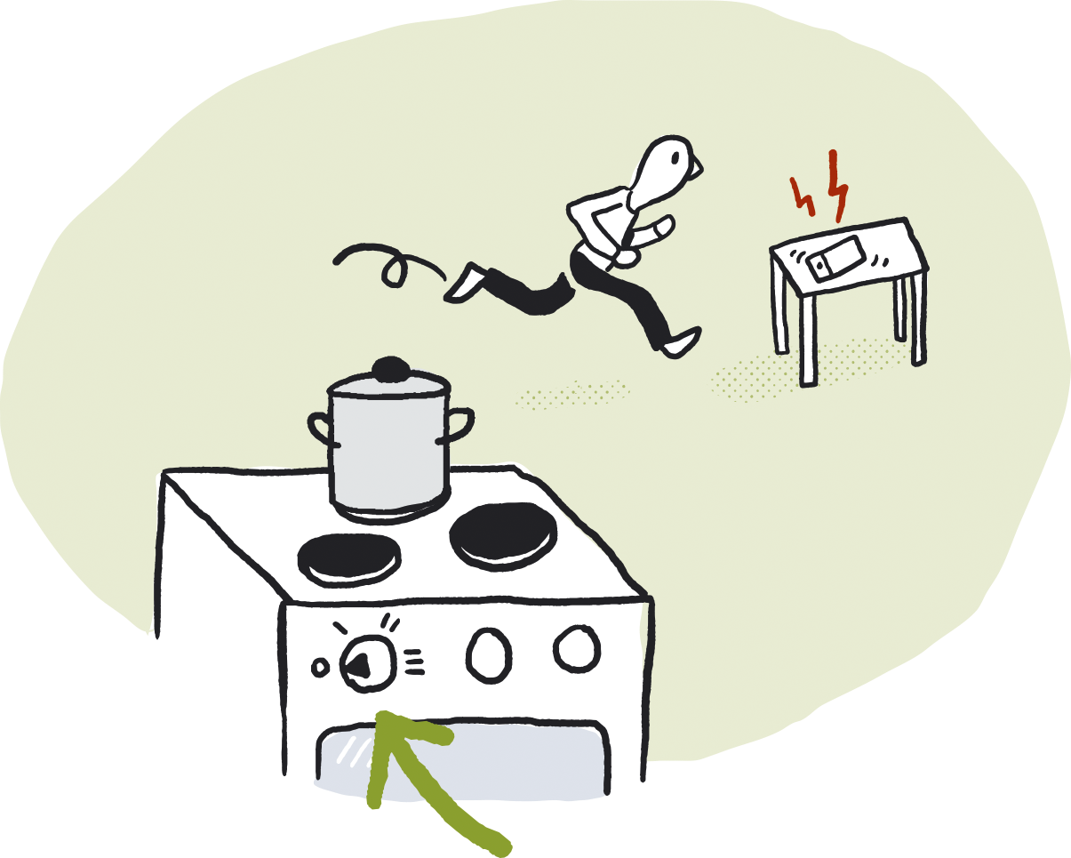
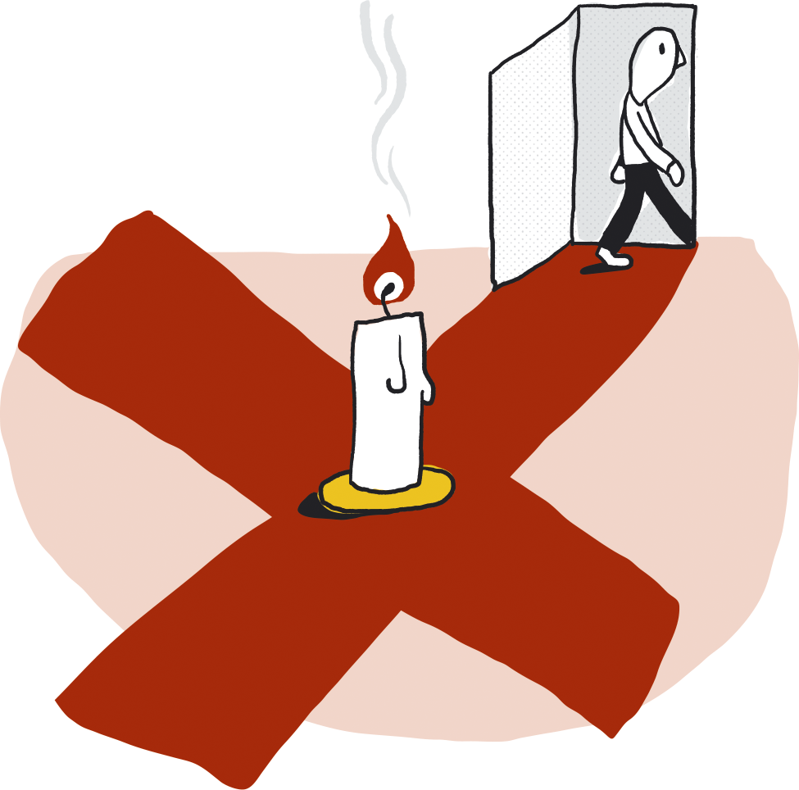
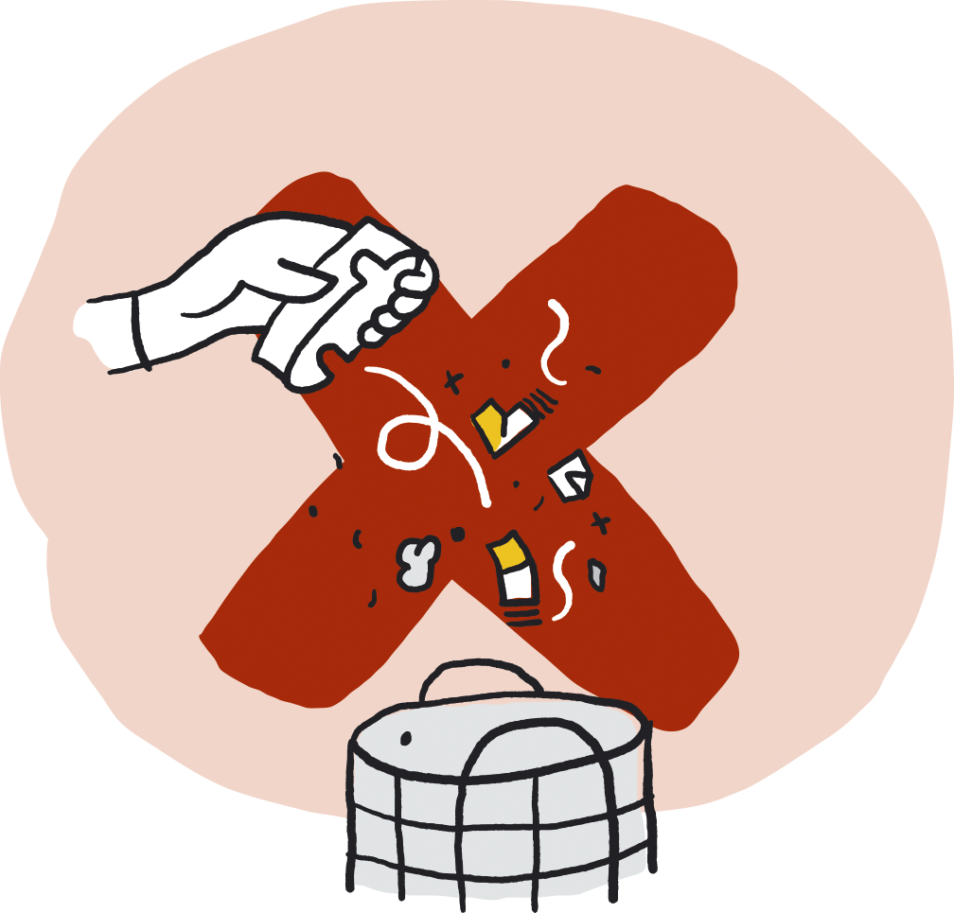
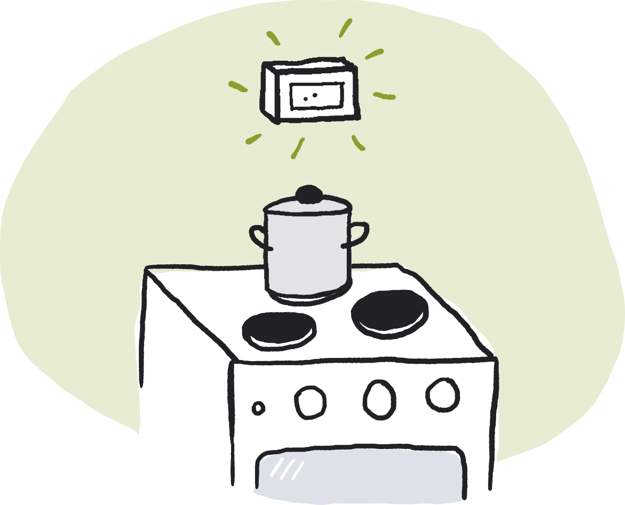
火災予防1
調理器具を使用中は目を離さないでください。調理を中断せざるを得ない状況が生じた場合は、コンロの火をすべて消してください。住宅用火災・ガス・CO 警報器（台所用）/自動遮断装置を設置してください。裸火を使用する場合は注意してください。ろうそくに火をつけたまま放置しないでください。火のついた ろうそくを可燃物の近くに置かないでください。灰皿の灰は安全な場所に 捨ててください。灰が熱い状態でゴミ箱に灰を捨てないでください。

Slide 5
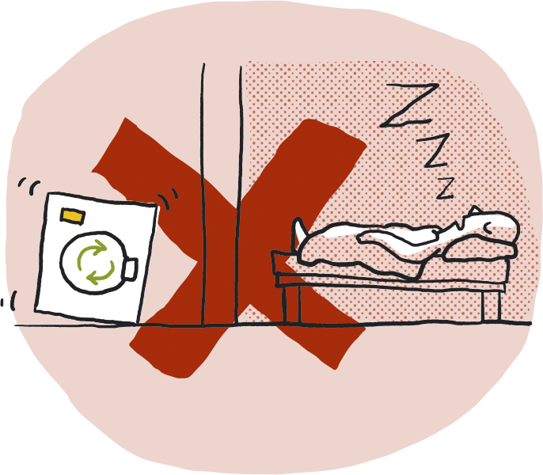
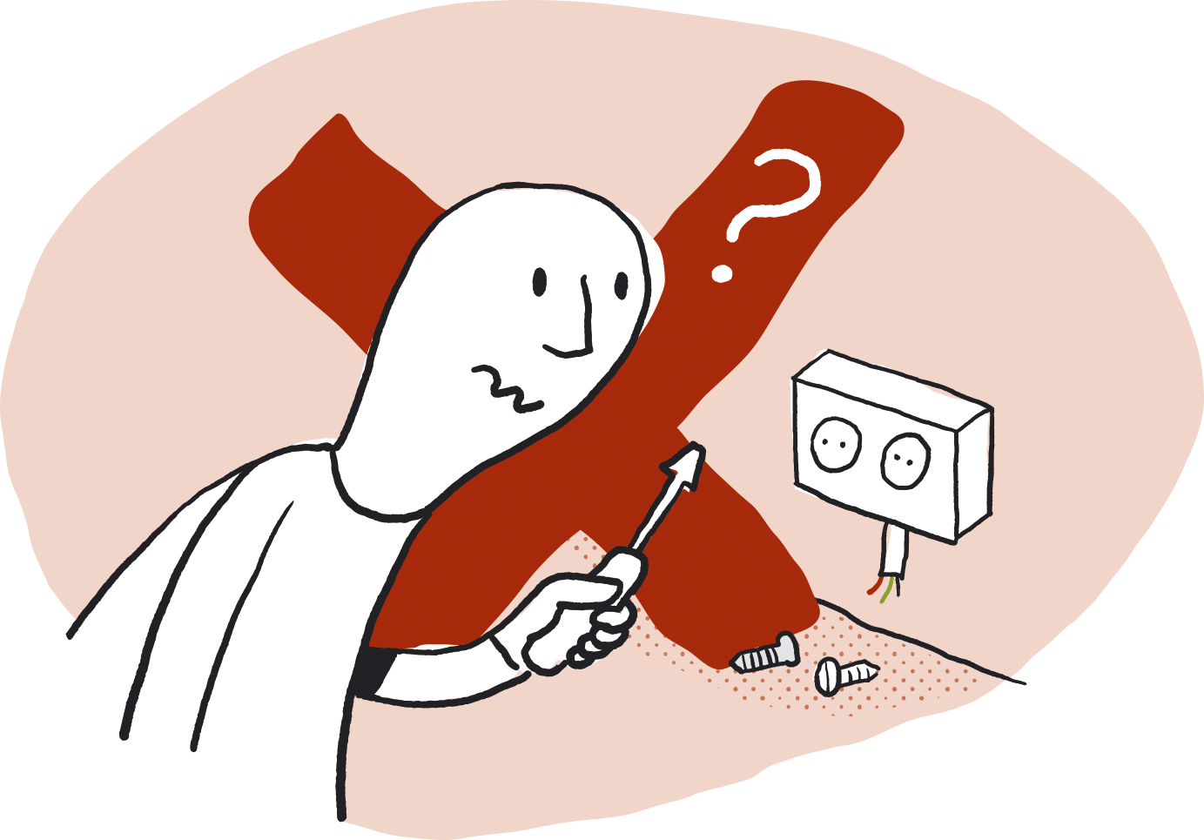
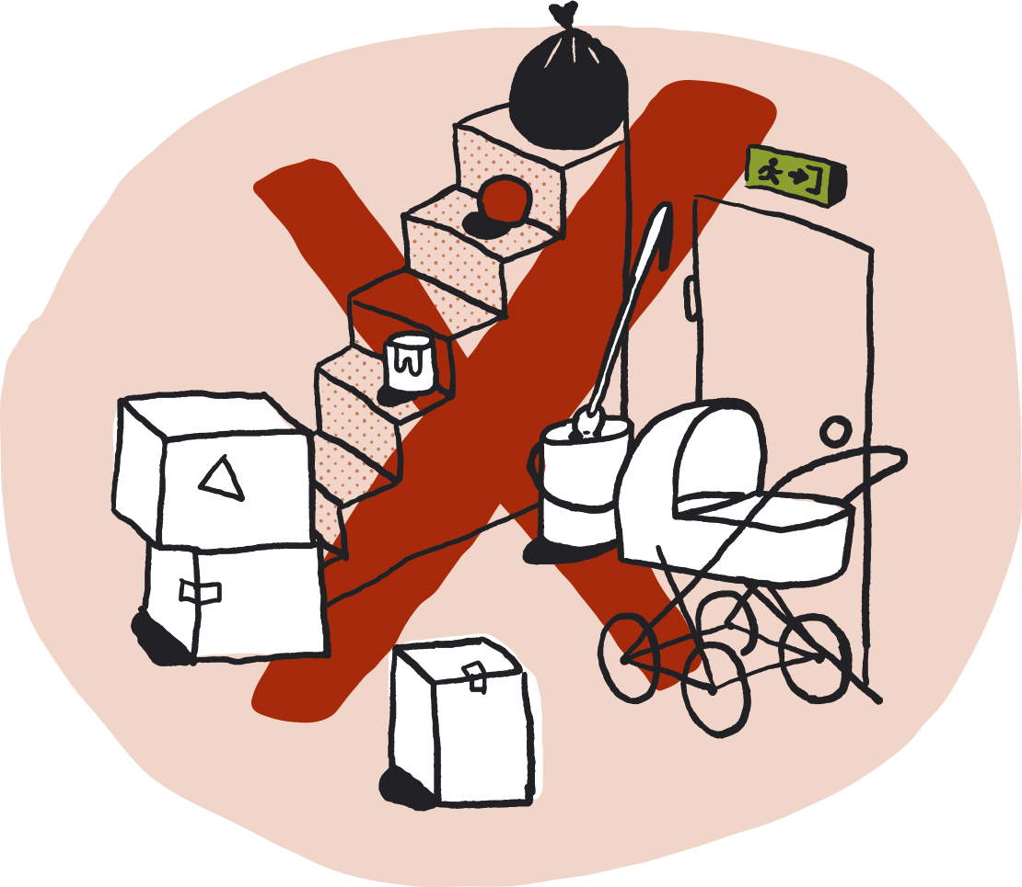
火災予防2
外出や就寝の際は、必ず洗濯機と乾燥機の電源をお切りください。電気設備の設置や修理を行うことは、認定電気技師のみに 許可されています。多くの場合放火には、 置きっぱなしにされた建材、段ボール、その他の廃棄物が使用されます。外階段や車庫に可燃物がないことを確認してください。 ごみ収集箱は建物から適当に離れた場所においてください。

Slide 6
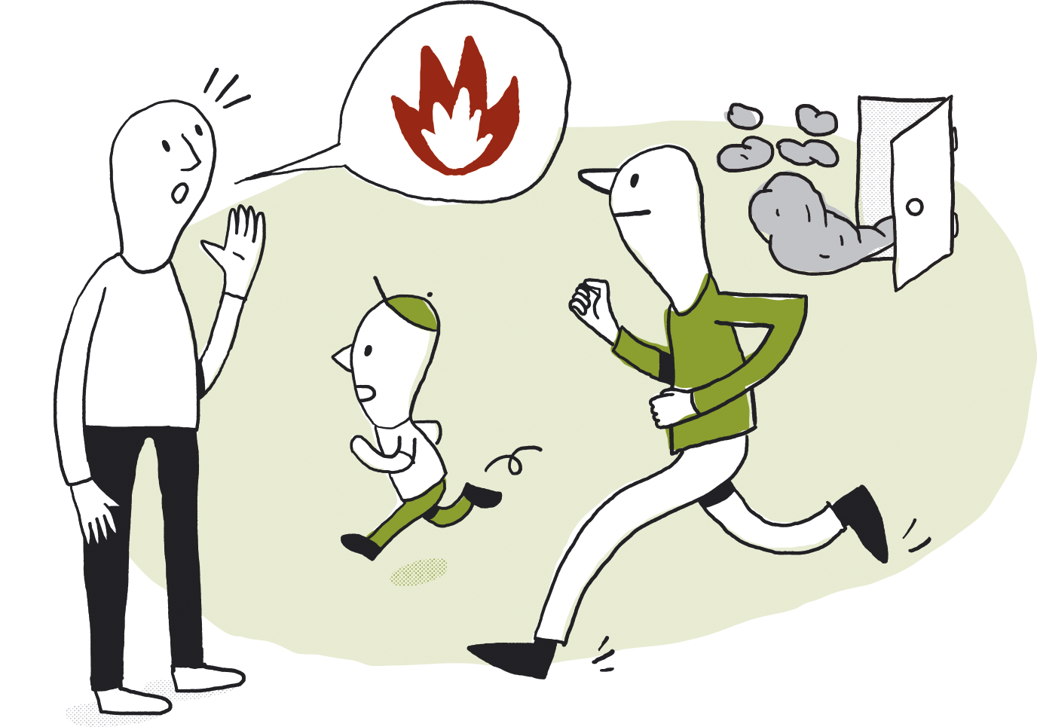
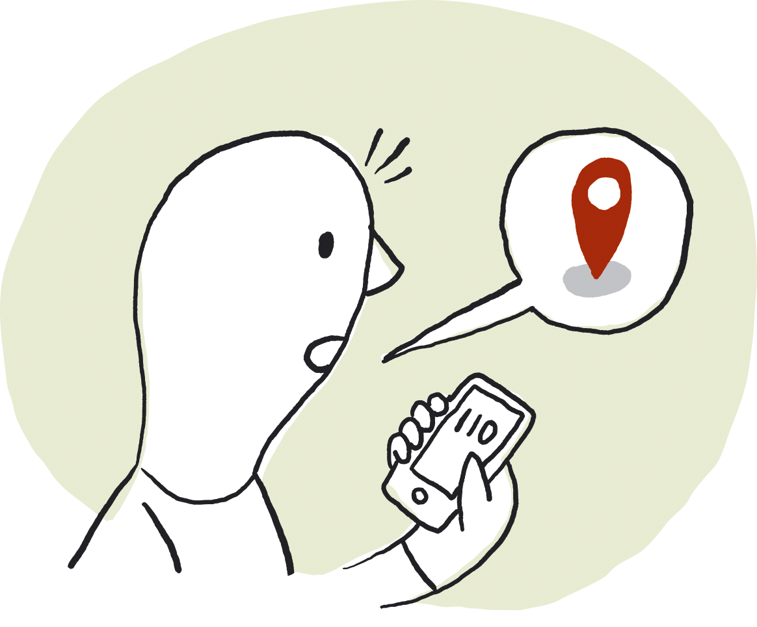
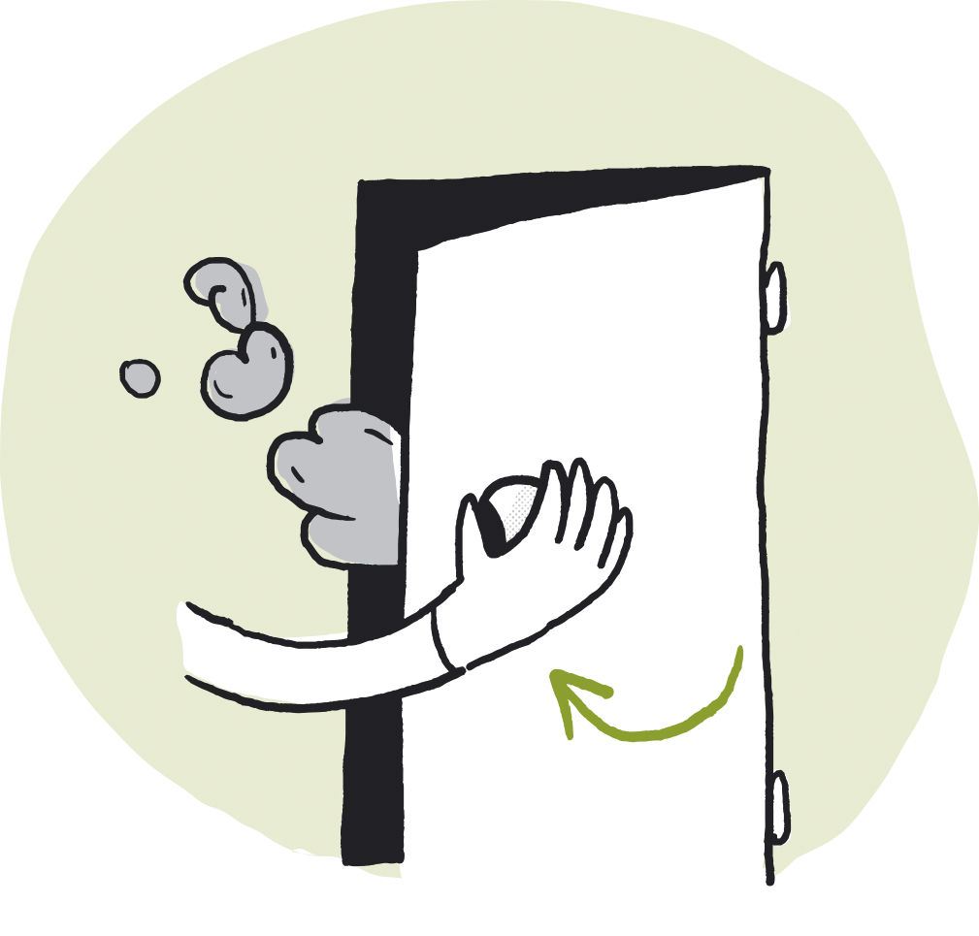
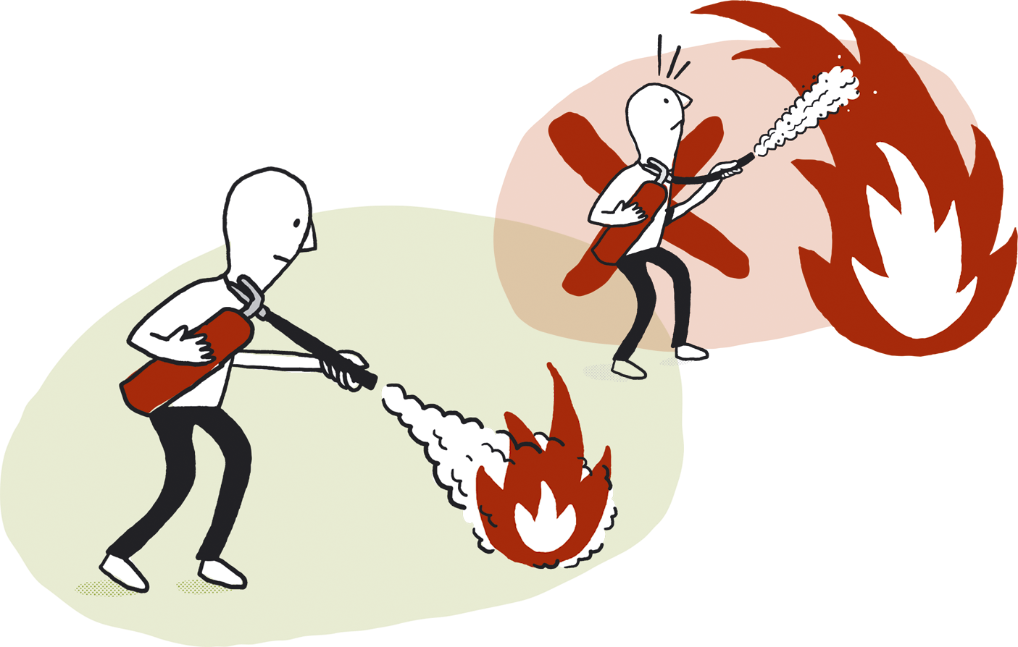
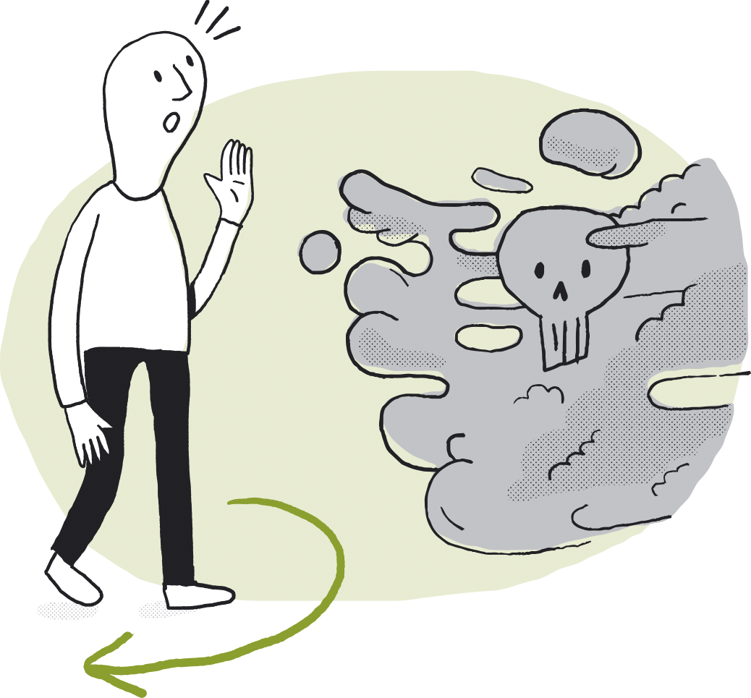
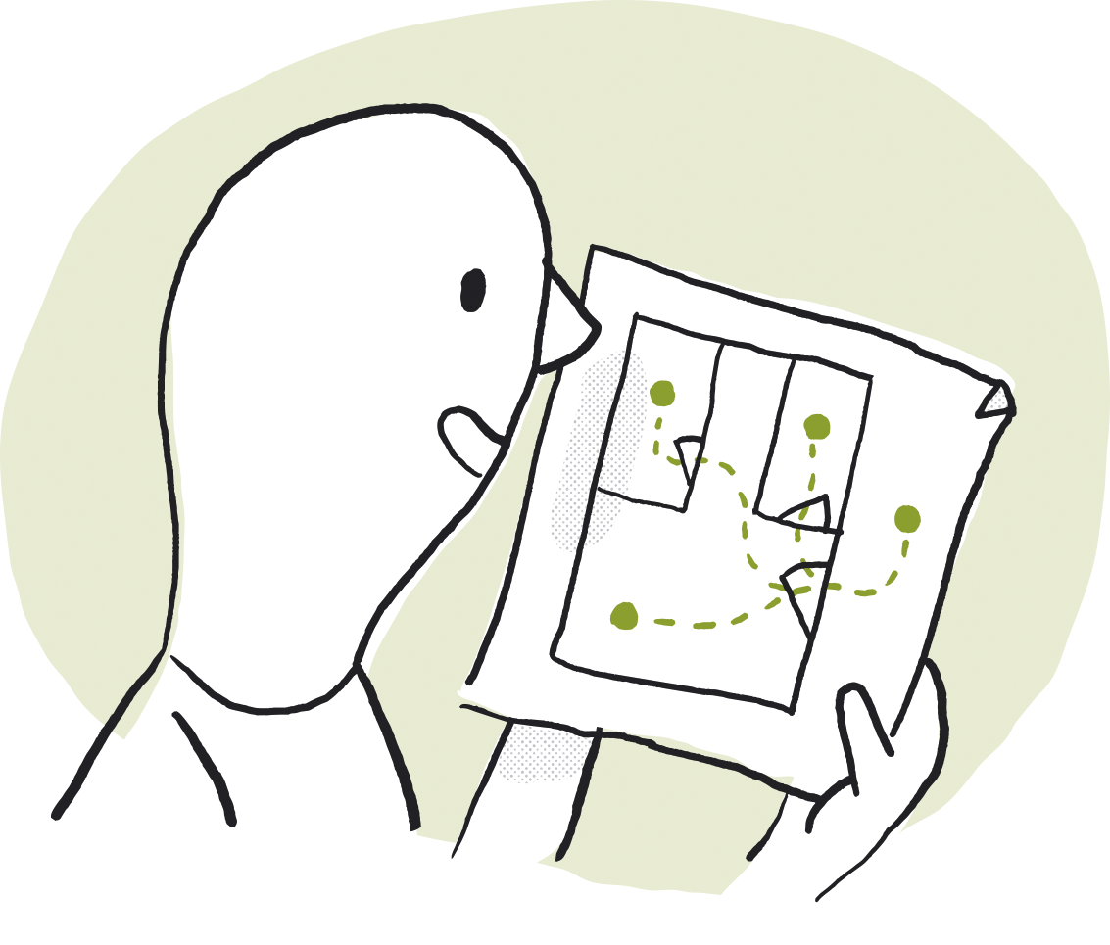
火災が発生した場合の対応
1) 避難
全員が建物から外に安全に避難して いることを確認します。煙の中を避難 するのは危険です。ドアを閉めてください。事前に指定された避難場所に集合してください。
2) 通報
緊急電話番号110に電話をかけ、 消防車を呼びます。建物の住所を正確に伝えてください。
3) 消火
火がそれほど広がっていない場合は、 消火ホースと消火器で消火作業を行います。ご自身を危険にさらさないで ください。煙は非常に有毒です。
各自の状況を判断したうえで、優先すべき措置を決定することが大切です。また火災が発生した場合にとるべき行動を知っておくため、定期的に火災避難訓練を実施することが推奨されます。

Slide 7
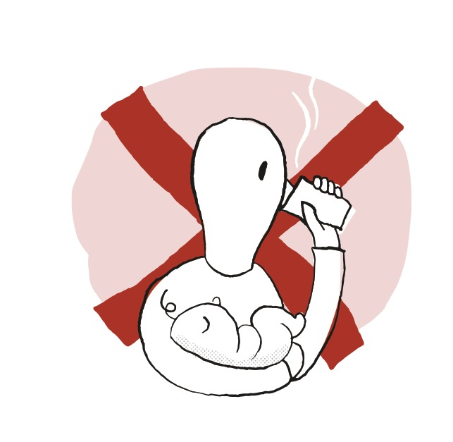
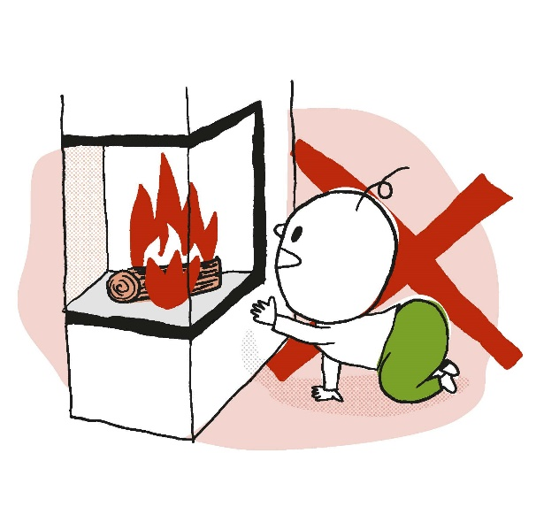
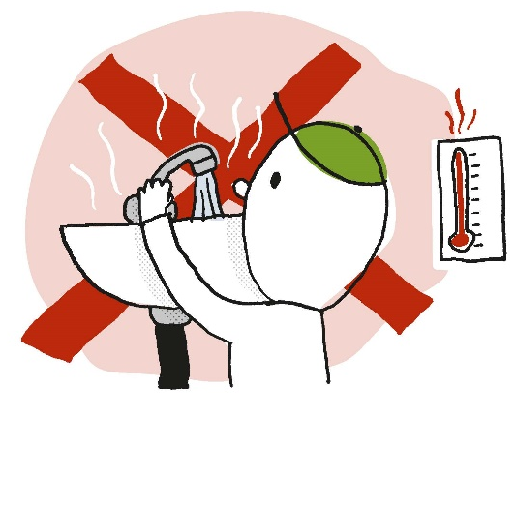
子供のやけど予防
授乳中や子供を抱っこしたまま熱い飲み物を飲まない。
子供が、ストーブ、ヒーター、オーブンなどの高温部分に触れないようにする。
浴槽のお湯の温度に注意を払い、子供がお湯を出すことができないようにする。湯沸かし器の温度を制限する。

Slide 8
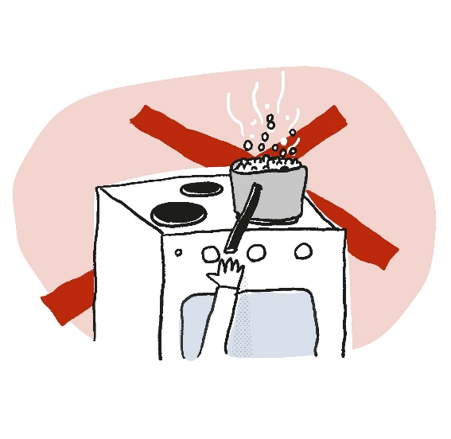
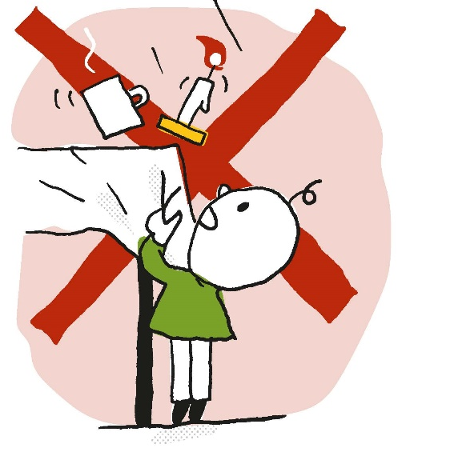
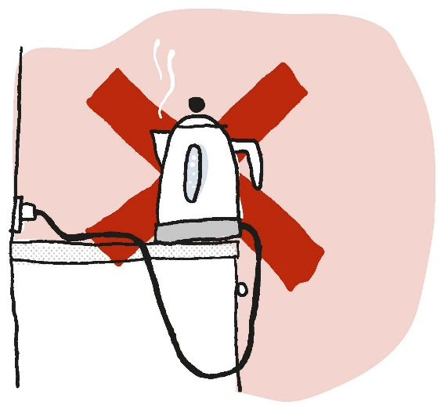
子供のやけど予防
沸騰した鍋などに子供を近づけないようにする。
電気ケトル – ケトル本体とケーブルの配置を考慮する。
テーブルクロスの上に置かれた熱いコーヒーの入ったカップやキャンドルは、子供がテーブルクロスを引っ張る可能性に十分配慮する。

Slide 9
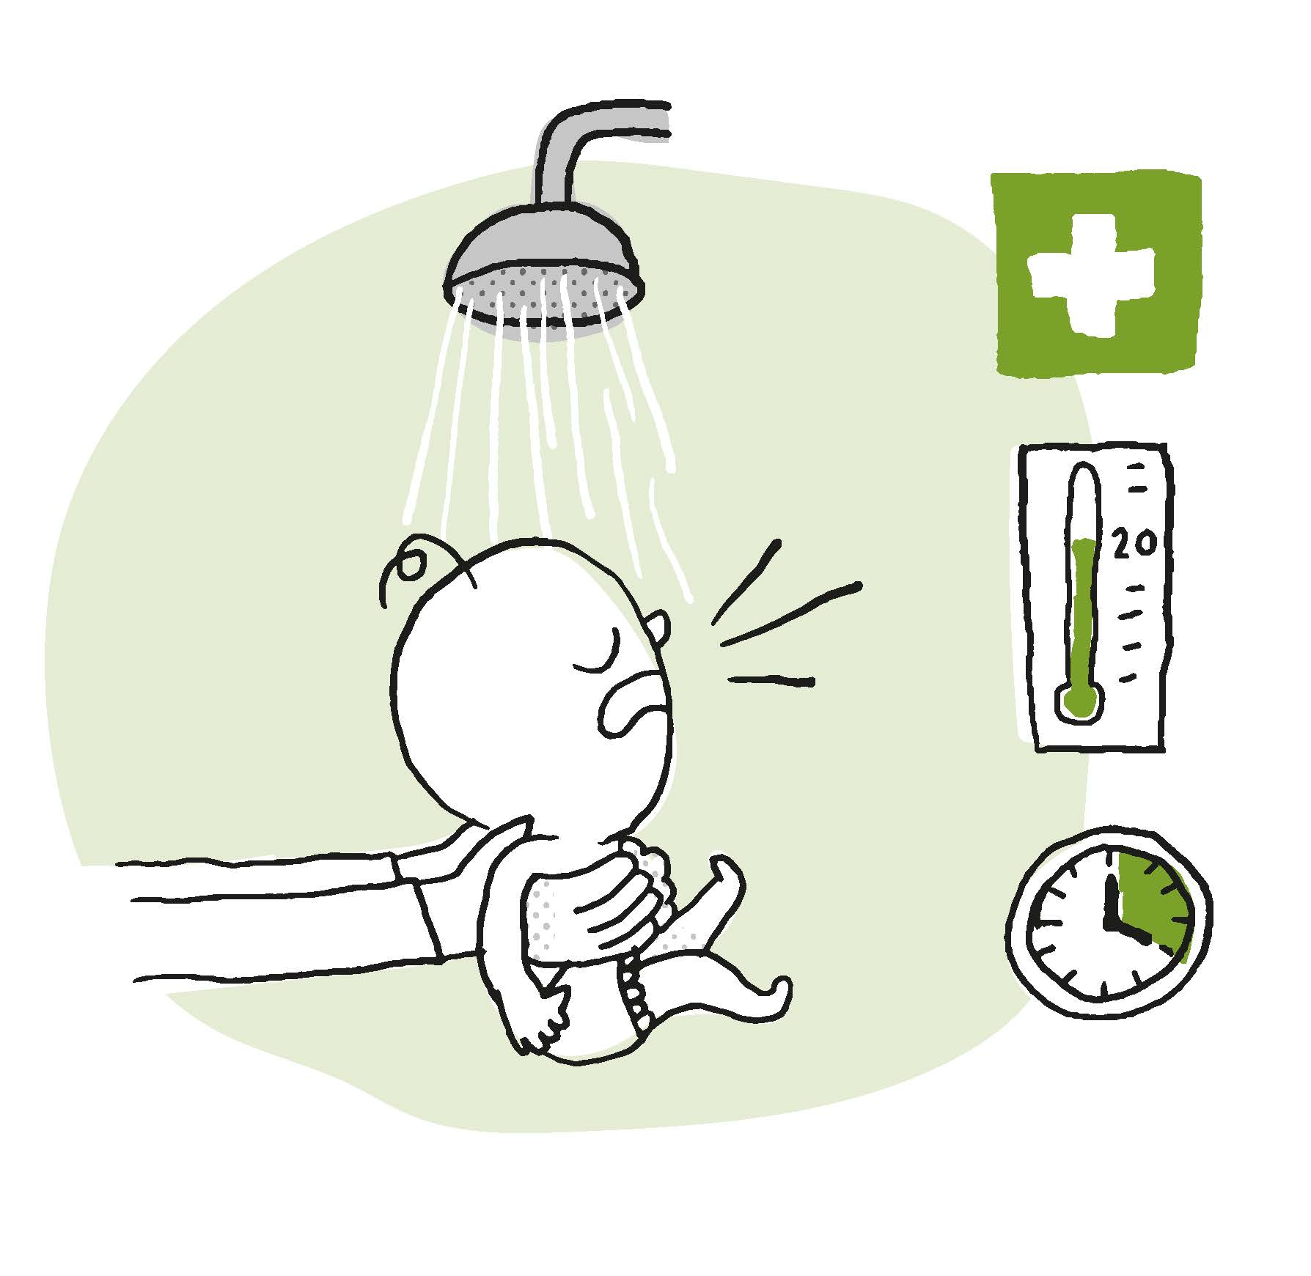
子供がやけどしたら
重度のやけどの可能性がある場合は、やけどをした部分を20度の水で20分間冷やす。
HUSK 20 - 20
重要：20度で20分

Slide 10
ノルウェー防火協会（Norwegian Fire Protection Association）のウェブサイトでは本書の翻訳版が 30ヶ国語以上提供されています。 URL：www.brannvernforeningen.no/brannsikker

